Slide 1
IROP hodnotící kritéria AOPK ČR
Regionální pracoviště Střední Čechy, Mgr. Jakub Stodola

Slide 2
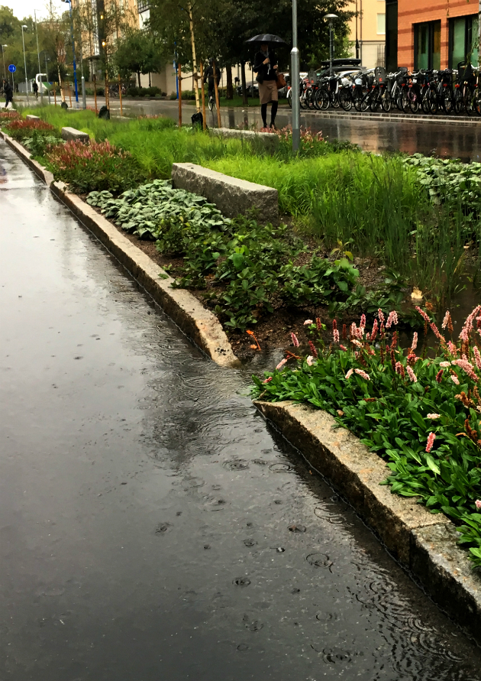
Podporované projekty
plošný i kvalitativní rozvoj zelené a modré infrastruktury,
snížení znečištění ovzduší a vody,
snížení hlučnosti,
efektivní hospodaření se srážkovou vodou

Slide 3
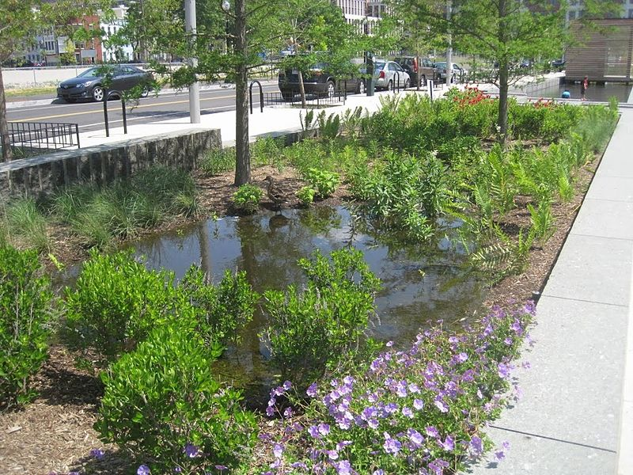
Podporované projekty
plošný i kvalitativní rozvoj zelené a modré infrastruktury,
snížení znečištění ovzduší a vody,
snížení hlučnosti,
efektivní hospodaření se srážkovou vodou
snížení dopadů tepelných ostrovů,

Slide 4
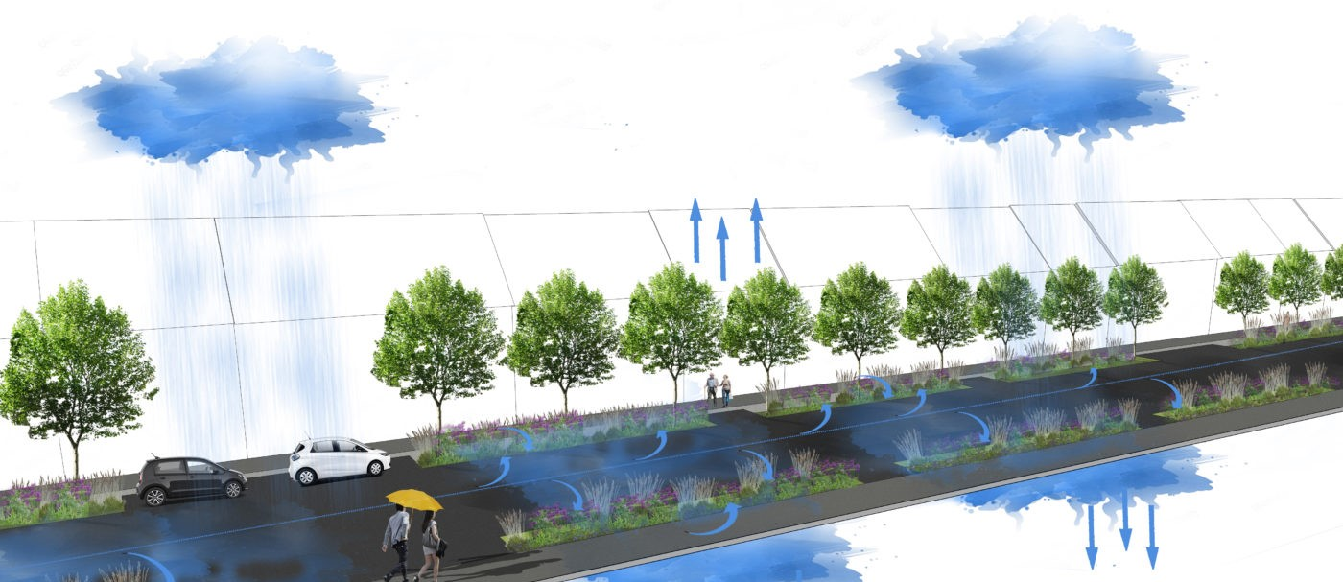
Podporované projekty
plošný i kvalitativní rozvoj zelené a modré infrastruktury,
snížení znečištění ovzduší a vody,
snížení hlučnosti,
efektivní hospodaření se srážkovou vodou
snížení dopadů tepelných ostrovů,
přizpůsobování se změně klimatu ve městech a obcích,

Slide 5
Podporované projekty
plošný i kvalitativní rozvoj zelené a modré infrastruktury,
snížení znečištění ovzduší a vody,
snížení hlučnosti,
efektivní hospodaření se srážkovou vodou
snížení dopadů tepelných ostrovů,
přizpůsobování se změně klimatu ve městech a obcích,
zlepšení kvality života ve veřejném prostoru měst a obcí

Slide 6
Podporované projekty

Slide 7
Podání žádosti o posudek IROP
Žádost o stanovisko elektronicky prostřednictvím datové schránky na AOPK ČR, ID datové schránky: dkkdkdj
Přílohy žádosti:
studie proveditelnosti vypracovaná v souladu s osnovou studie proveditelnosti
projektová dokumentace stavby
doklad prokazující povolení umístění stavby v území dle stavebního zákona
doklad prokazující povolení k realizaci stavby dle stavebního zákona

Slide 8
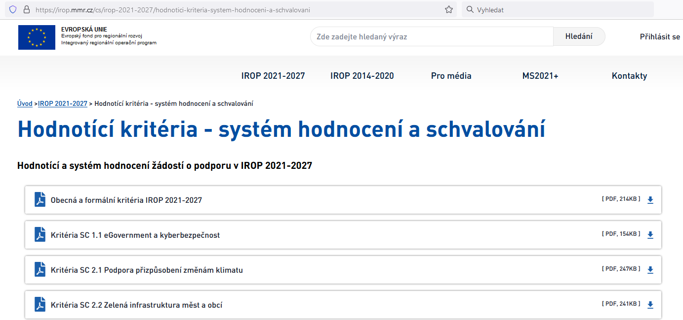
„Zelená“ specifická kriteria
Kritéria SC 2.2 Zelená infrastruktura měst a obcí

Slide 9
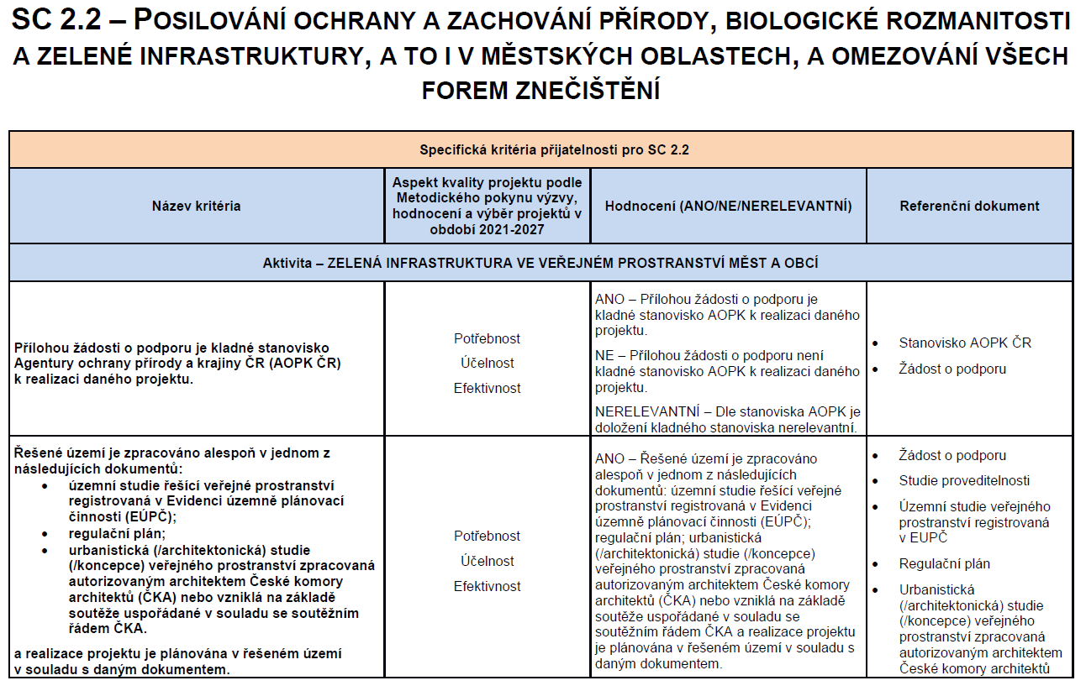
„Zelená“ specifická kriteria
Kritéria SC 2.2 Zelená infrastruktura měst a obcí

Slide 10
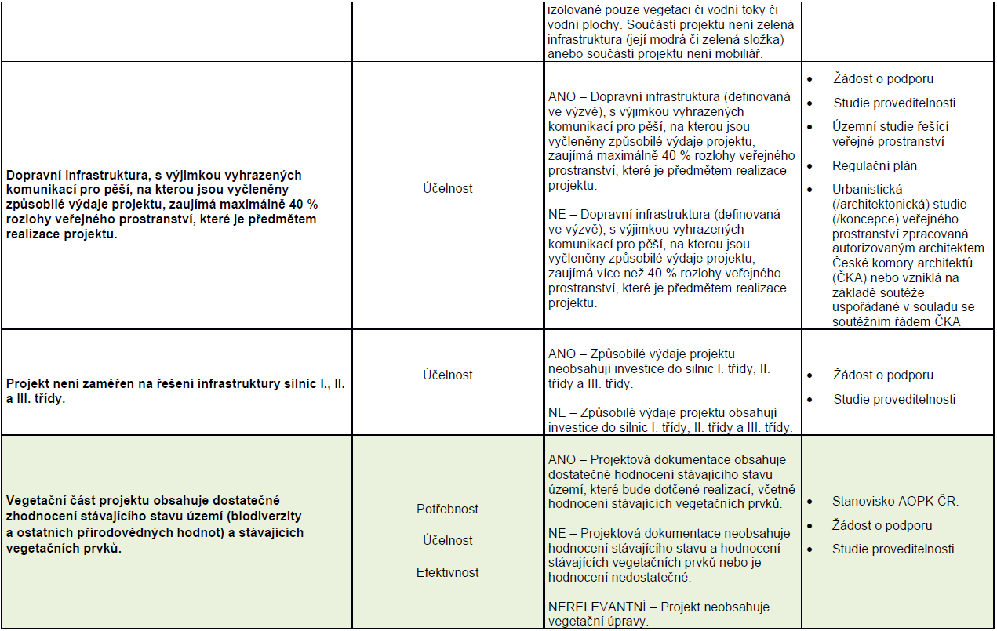
„Zelená“ specifická kriteria
Kritéria SC 2.2 Zelená infrastruktura měst a obcí
ANO NE

Slide 11
„Zelená“ specifická kriteria
„Vegetační část projektu obsahuje dostatečné zhodnocení stávajícího stavu území (biodiverzity a ostatních přírodovědných hodnot) a stávajících vegetačních prvků.“
Dendrologický průzkum (dle arboristických standardů)
Biologický průzkum (nejedná se o biologické hodnocení dle zákona 114/1992 Sb.)

Slide 12
„Zelená“ specifická kriteria
„Vegetační část projektu naplňuje cíle podpory a jeho přínosy k naplnění cílů podpory nejsou zanedbatelné.“
Adaptace na změnu klimatu
Posílení biodiverzity
Zlepšení funkčnosti vegetačních prvků

Slide 13
„Zelená“ specifická kriteria
„Navrhovaná opatření jsou v souladu se Standardy péče o přírodu a krajinu, pokud jsou pro daná opatření zpracovány a schváleny. Pokud se navržené řešení od standardů odchyluje, jsou odchylky v dokumentaci identifikovány, srozumitelně popsány a zdůvodněny.“
standardy.nature.cz

Slide 14
Hodnocení stavu stromů
Ochrana dřevin při stavební činnosti
Výsadba stromů
Řez stromů

Slide 15
„Zelená“ specifická kriteria
„V projektu zasahujícího do vegetace je dostatečně zhodnocen vliv průběhu realizace opatření na funkce ekosystémů, realizace projektu nezpůsobí trvalý pokles biodiverzity v lokalitě a zároveň nedojde k nevratnému negativnímu ovlivnění nebo zásahu do biotopů zvláště chráněných nebo ohrožených druhů rostlin a živočichů.“

Slide 16
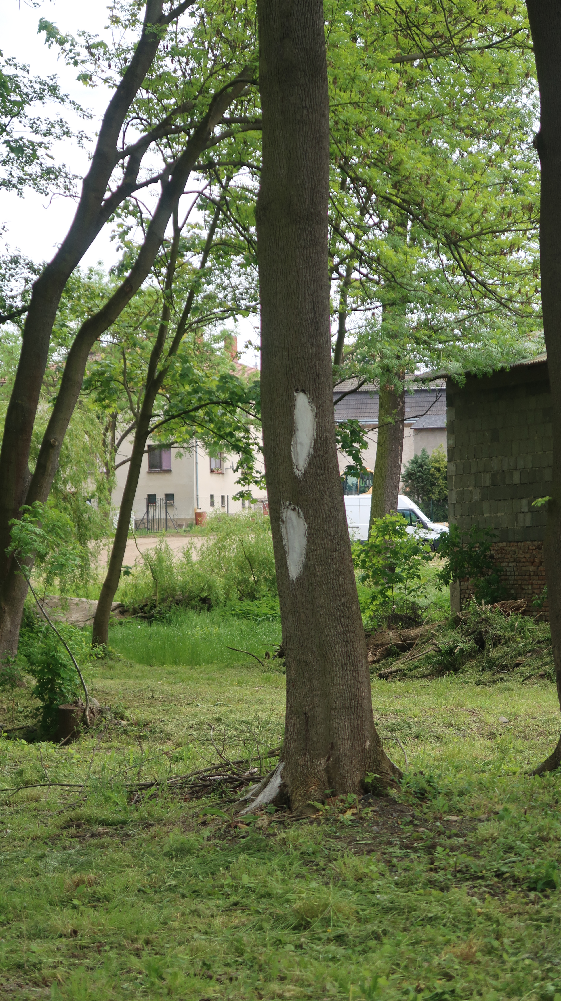
„Zelená“ specifická kriteria
„V projektu zasahujícího do vegetace je dostatečně zhodnocen vliv průběhu realizace opatření na funkce ekosystémů, realizace projektu nezpůsobí trvalý pokles biodiverzity v lokalitě a zároveň nedojde k nevratnému negativnímu ovlivnění nebo zásahu do biotopů zvláště chráněných nebo ohrožených druhů rostlin a živočichů.“

Slide 17
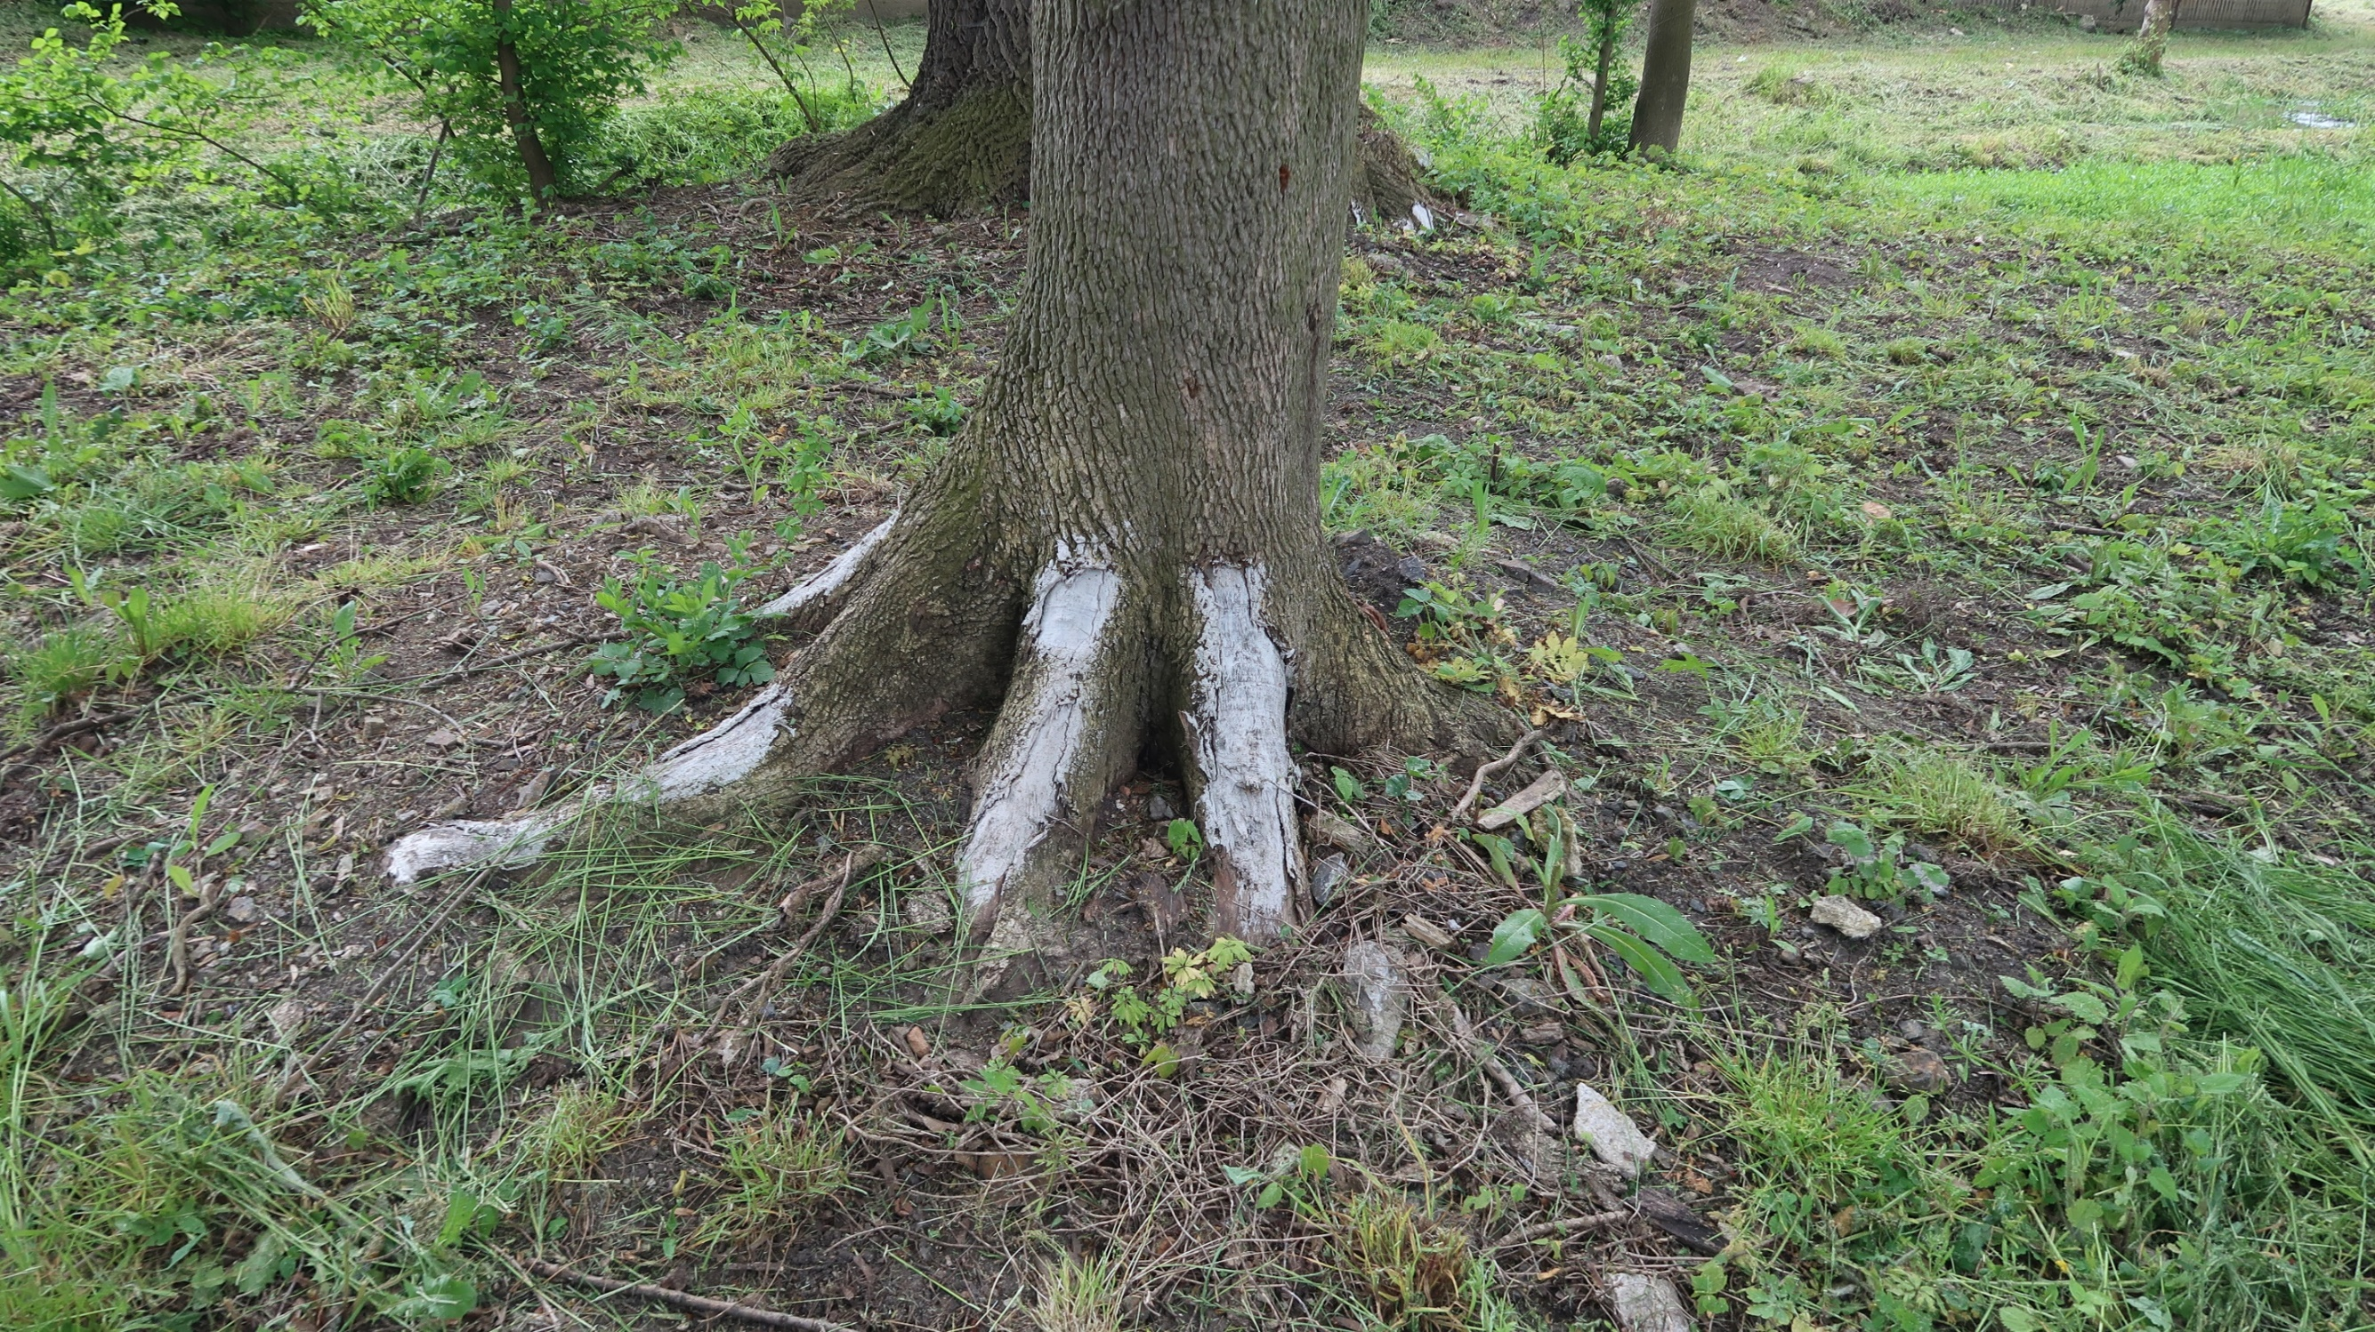
„Zelená“ specifická kriteria

Slide 18
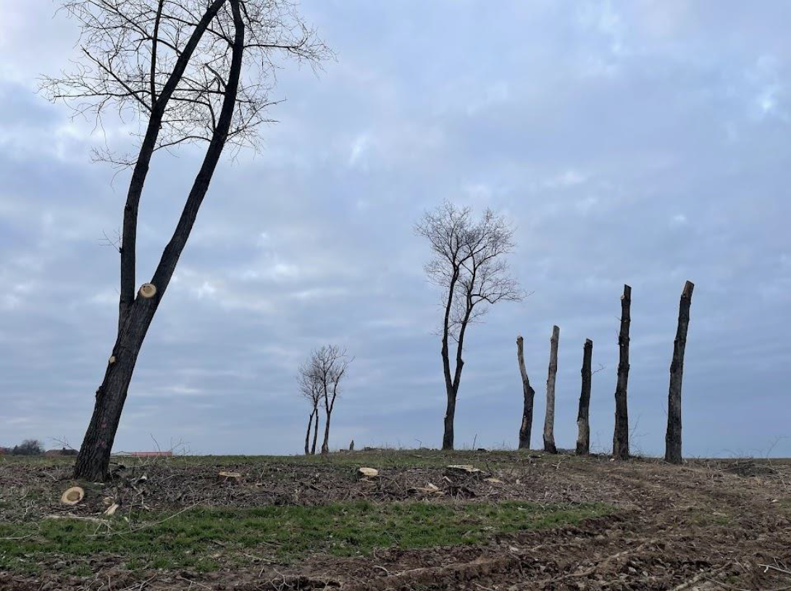
„Zelená“ specifická kriteria
„V projektu zasahujícího do vegetace je dostatečně zhodnocen vliv průběhu realizace opatření na funkce ekosystémů, realizace projektu nezpůsobí trvalý pokles biodiverzity v lokalitě a zároveň nedojde k nevratnému negativnímu ovlivnění nebo zásahu do biotopů zvláště chráněných nebo ohrožených druhů rostlin a živočichů.“

Slide 19
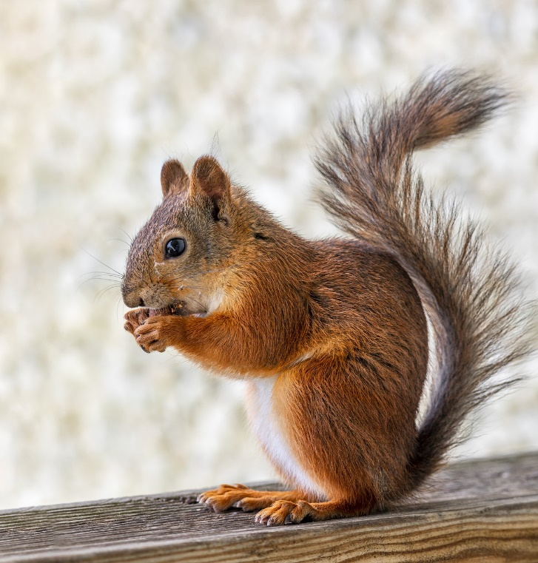
„Zelená“ specifická kriteria
„Projekt není v kolizi s ostatními zájmy chráněnými dle zákona č. 114/1992 Sb., o ochraně přírody a krajiny.“

Slide 20
„Zelená“ specifická kriteria
„Pokud je projekt realizován v ZCHÚ (nebo jeho OP) nebo v lokalitě soustavy Natura 2000, není v rozporu s plánem péče o ZCHÚ, zásadami péče ani se souhrnem doporučených opatření pro lokalitu soustavy Natura 2000.“

Slide 21
„Zelená“ specifická kriteria
„V rámci realizace budou vysazovány stanovištně vhodné dřeviny.“

